Slide 1
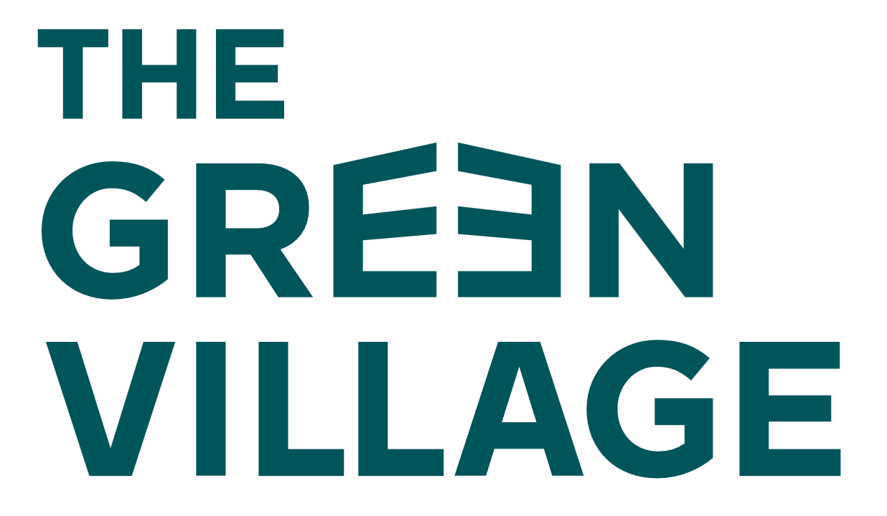
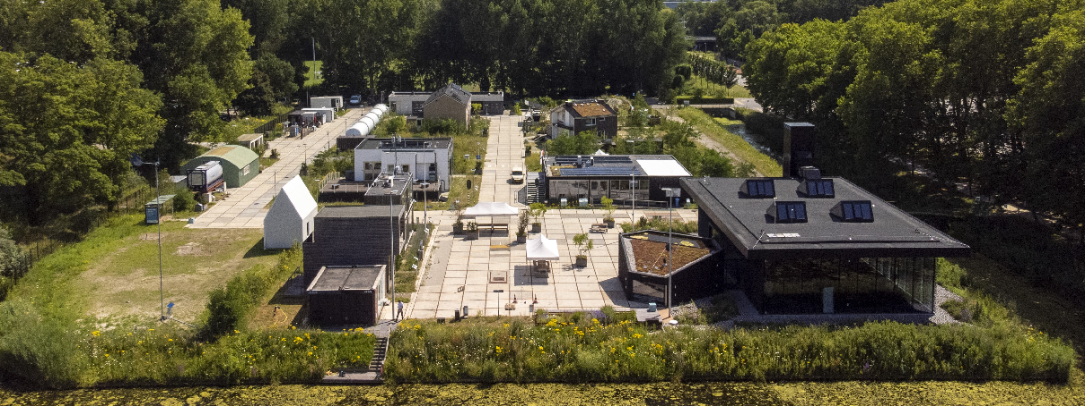
Biobased Boulevard Fieldlab for Biobased Innovation
Notes:
Welkom op The Green Village op TU Delft Campus. The Green Village is een regelluw bewoond fieldlab voor duurzame innovatie in de gebouwde omgeving. Dagelijks onderzoeken, experimenteren, valideren en demonstreren kennis- en onderwijsinstellingen, ondernemers, overheden én burgers hier hun duurzame innovaties. Dit doen zij binnen drie thema’s: Duurzaam bouwen & renoveren, Toekomstig energiesysteem en Klimaatadaptieve stad. Kortom de maatschappelijke uitdagingen waarvoor wij allen staan.
Met toegang tot het innovatie-ecosysteem van de TU Delft ligt de wetenschap letterlijk om de hoek. Op The Green Village wordt gewoond, gewerkt en geleerd om innovaties in de toekomst naar de markt te kunnen brengen.

Slide 2
Nico van Hoogdalem
Willy Spanjer
Olivier Sinck
Directeur Stichting iCircl
Programma manager duurzaam bouwen & renoveren
Projectmanager biobased bouwen

Slide 3
De ‘hink’ naar grootschalige toepassing
Sprong
Stap
Hink
Grootschalige toepassing
Theorie & lab
The Green Village
Pilotlocaties
Notes:
Het hoofddoel van ons fieldlab is het versnellen van duurzame innovatie, zodat deze kan opschalen richting markt. Wij zijn de hink, de eerste plek waar de onderzoeker/ondernemer zijn innovatie in een levensechte omgeving kan testen. Uniek daarbij is dat er mensen in ons fieldlab wonen, waardoor we gebruikerservaring meenemen in het doorontwikkelen van de innovatie.
In tegenstelling tot in de echte wereld, hoeft de innovatie nog niet perfect te werken. Hier mag je falen, terug naar de tekentafel en opnieuw proberen. Op The Green Village staat het bouwbesluit uit, het is een regelluwe omgeving. Daardoor kunnen partijen hier innovaties testen die in de echte wereld niet kunnen. Veiligheid gaat echter boven alles.
Als het bij ons werkt is de vervolgstap bijvoorbeeld een pilotlocatie in een woonwijk, om uiteindelijk grootschalig te kunnen worden toegepast.

Slide 4
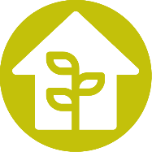
2020 -2025
Notes:
Duurzaam bouwen en renoveren: Energiezuinig, ciculair, biobased en natuurinclusief. In ons fieldlab werken we aan het zo duurzaam mogelijk bouwen en renoveren van woningen en kantoren om ze toekomstbestendig te maken. Het gebruik van circulaire/herbruikbare grondstoffen (glas, hout) en biobased (wol, zeewier, lisdodde), modulaire bouw én energiezuinige technieken. Met daarnaast i.v.m. energietransitie, duurzame installaties: warmteterugwininstallaties, zonnepanelen, warmtepompen. Een prettige leefomgeving creëren waarin mens, dier en natuur elkaar versterken, dat is het doel van natuurinclusief bouwen. Innovaties die hierbij horen: wormenboerderij, nestgelegenheden voor vogels, bijenhotel.
2) De transitie naar duurzame energie betekent dat ons energiesysteem rigoureus gaat veranderen. We gaan werken met nieuwe energiedragers, zoals warmte en waterstof en we produceren steeds meer duurzame energie lokaal. Om dit veilig, stabiel en betaalbaar te laten werken zijn er tal van innovaties nodig. Denk aan nieuwe manieren van opslag, het slim toepassen van conversies en het bedenken, ontwikkelen en testen van de aansturing van deze systemen. Innovaties zoals H2@Home, Seasonal Storage System, innovatief open WarmteNet, WaterstofStraat)
3) Wateroverlast, droogte en hittestress, de gevolgen van extremer weer. In ons fieldlab werken we aan het leefbaar en bewoonbaar houden van wijken, straten en gebouwen. Hier vind je innovaties die water bufferen, afvoeren en hergebruiken. (Bufferblock, groene parkeerplaatsen, baggertegels, waterpasserende tegels) Daarnaast worden groen- en bouwoplossingen (zoals groene en/of waterbergende gevels en daken, moswanden en mogelijkheden om drinkwater te besparen in huis ) getest die Nederlandse gebouwen klimaatadaptief maken.

Slide 5
Experimenteerruimte
Etalage & ontmoetingsplek
Learning community
Notes:
De functies van The Green Village kun je in drieën opdelen:
Experimenteerruimte: ondernemers/onderzoekers testen, onderzoeken, valideren en ontwikkelen hun duurzame innovatie door in ons fieldlab.
Etalage: jaarlijks bezoeken duizenden mensen ons fieldlab. Het bezoekersprofiel bestaat uit ministeries, woningcorporaties, gemeenten, bouwbedrijven, projectontwikkelaars, ontwerp- en ingenieursbureaus, waterschappen, kennisinstellingen, financiële instellingen, maar ook inwoners van Nederland en pers komen een kijkje nemen.
Learning Community: kennisdeling en samenwerking ten behoeve van het thema bevorderen door workshops, tours en inhoudelijke bijeenkomsten, praktijkonderwijs en omscholing. Denk aan casussen met gemeenten over het inrichten van een nieuwe wijk, een vastgoedpartij die nieuwe innovaties zoekt om te kunnen toepassen. Maar ook netbeheerders die hun monteurs opleiden/omscholen op ons terrein op het gebied van werken met waterstof en studenten die praktijkproeven doen.

Slide 6
Learning community Samenspel van werken, leren, experimenteren én inspireren
Materialen ontwikkelen
Kennis delen
Kennis delen
Uitproberen
Fouten Maken
Samen werken
Notes:
We zijn een learning community met veel kennis binnen onze thema’s. We hebben de pilots, de kennis, het netwerk.
In de Learning Community ontmoeten alle stakeholders elkaar en komt iedereen kennis halen en brengen. Dit samenspel van werken, experimenteren, leren en inspireren leidt tot innovatie. Onze Learning Community faciliteert de verbinding tussen onderzoek, werken, innoveren en leren en is daarmee een belangrijke factor in de ontwikkeling van de huidige en toekomstige beroepsbevolking.
We bieden onder andere workshops, masterclasses, (om)scholing en rondleidingen. Middels de Learning Community werken we aan een nieuwe generatie professionals en burgers die bewust en betrokken zijn bij de uitdagingen en oplossingen van de toekomst.

Slide 7
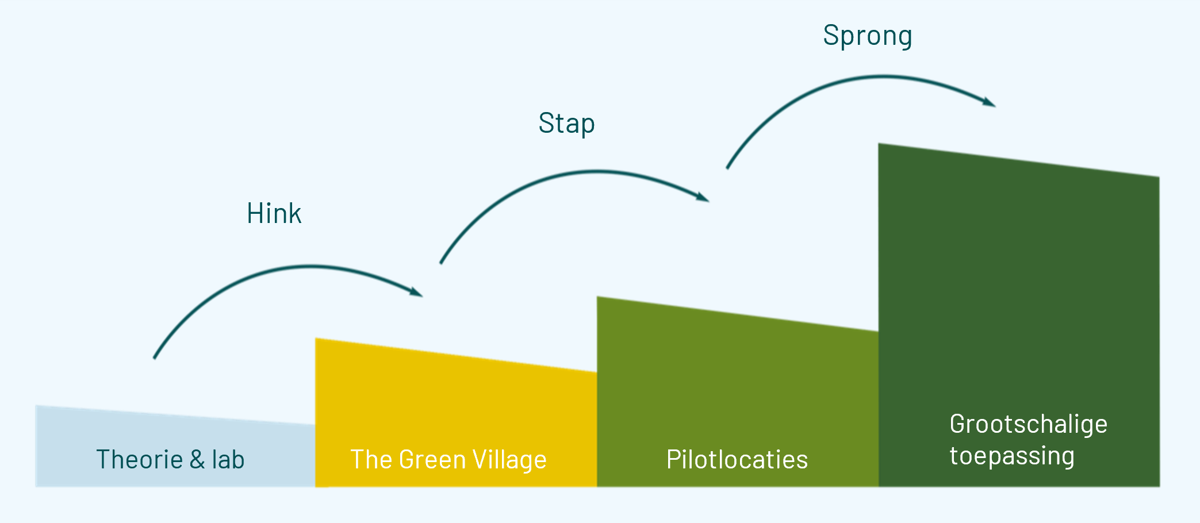
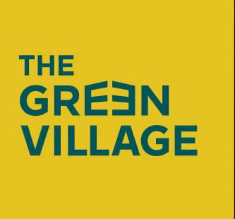
🧱
❎
⚖️
❔
👷
🧑‍🔬
💡
🤝
🦾
🎯

Slide 8
www.thegreenvillage.org
Contact persoon The Green Village:
Willy Spanjer
Willy.Spanjer@thegreenvillage.org +31 6 14 60 96 31
Notes:
Laatste slide, met gegevens van de presentator erop

